Slide 1

  Chào mừng các con tham gia
  tiết học môn Toán

Slide 2
PHÉP CỘNG, PHÉP TRỪ TRONG PHẠM VI 20
CHỦ ĐỀ 2
BÀI 11
PHÉP TRỪ (QUA 10) TRONG PHẠM VI 20

Slide 3
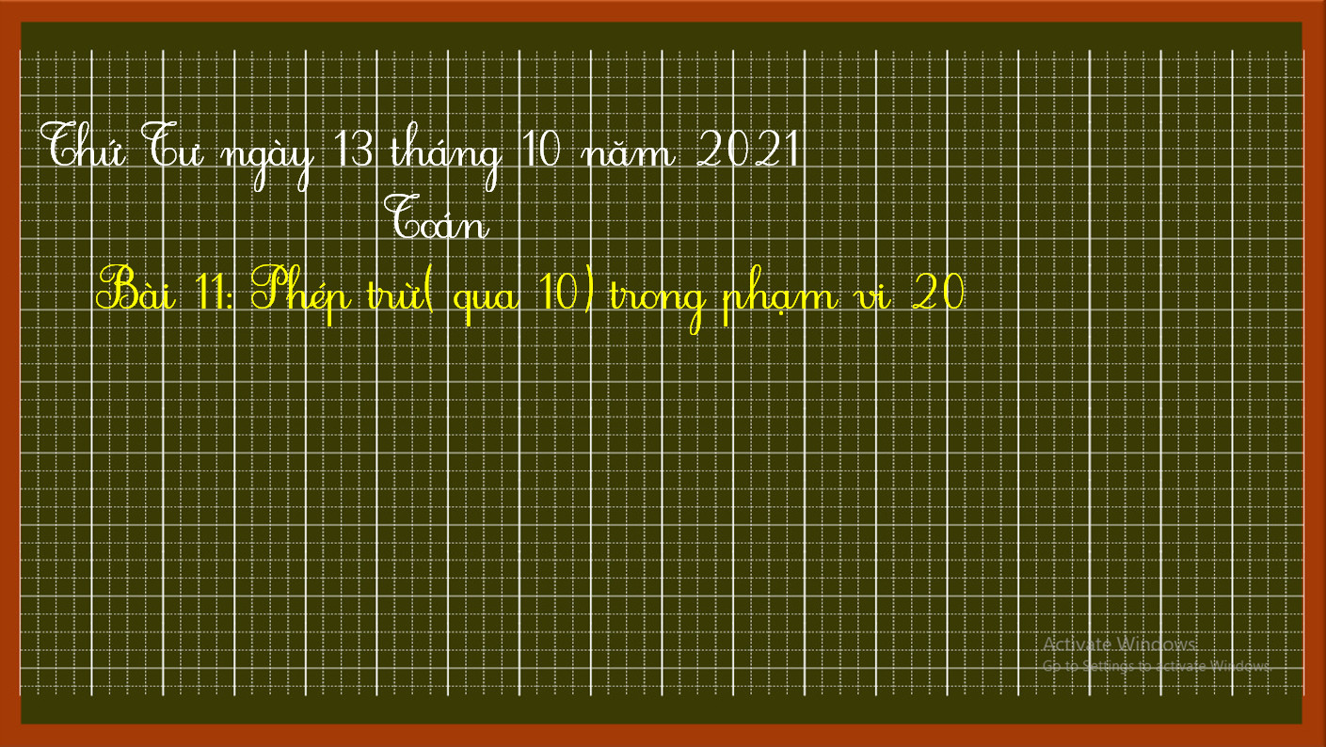

Slide 4
Khám phá

Slide 5
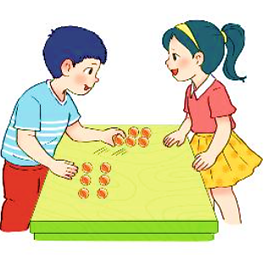
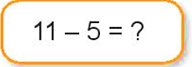
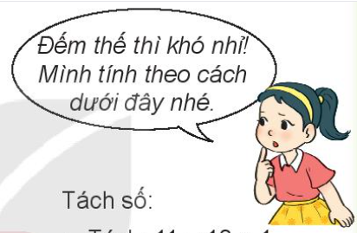
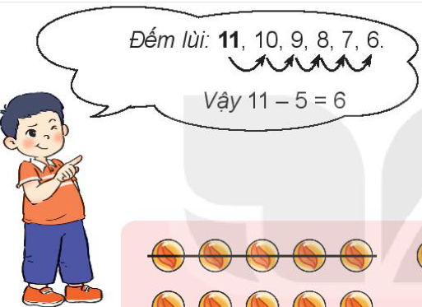


Việt có 11 viên bi, Việt cho Mai 5 viên bi. Hỏi Việt còn lại mấy viên bi?
Tách số:
Tách: 11 = 10 + 1
10 – 5 = 5
5 + 1 = 6
Việt còn lại 6 viên bi.

Slide 7
b) Tính 13 – 5
1
Tính 11 – 6
10
3
10
1
Tách: 11 = 10 + 1
Tách: 13 = 10 + 3
10 – 6 = 4
10 –
=
5
5
?
?
+ 3
4 + 1 =
=
8
5
?
5
?
?
11 – 6 =
8
13 – 5 =
5
?
?

Slide 8

2
Tính nhẩm
11 – 2 =
11 – 3 =
11 – 4 =
11 – 5 =
?
?
?
?
11 – 6=
11 – 7 =
11 – 8 =
11 – 9 =
?
?
?
?

Slide 9
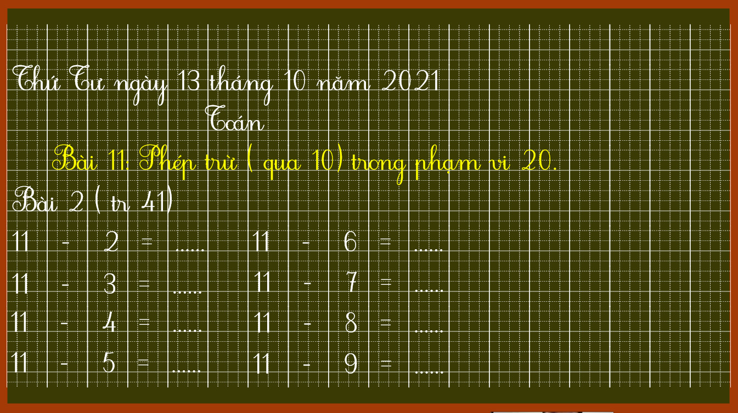

Slide 10
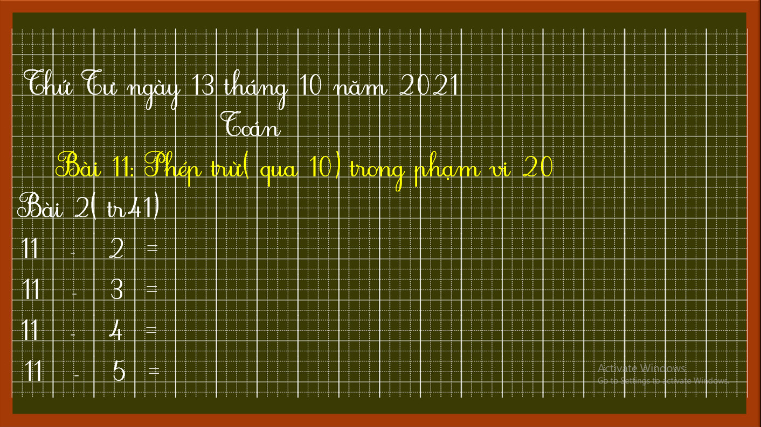





Slide 11
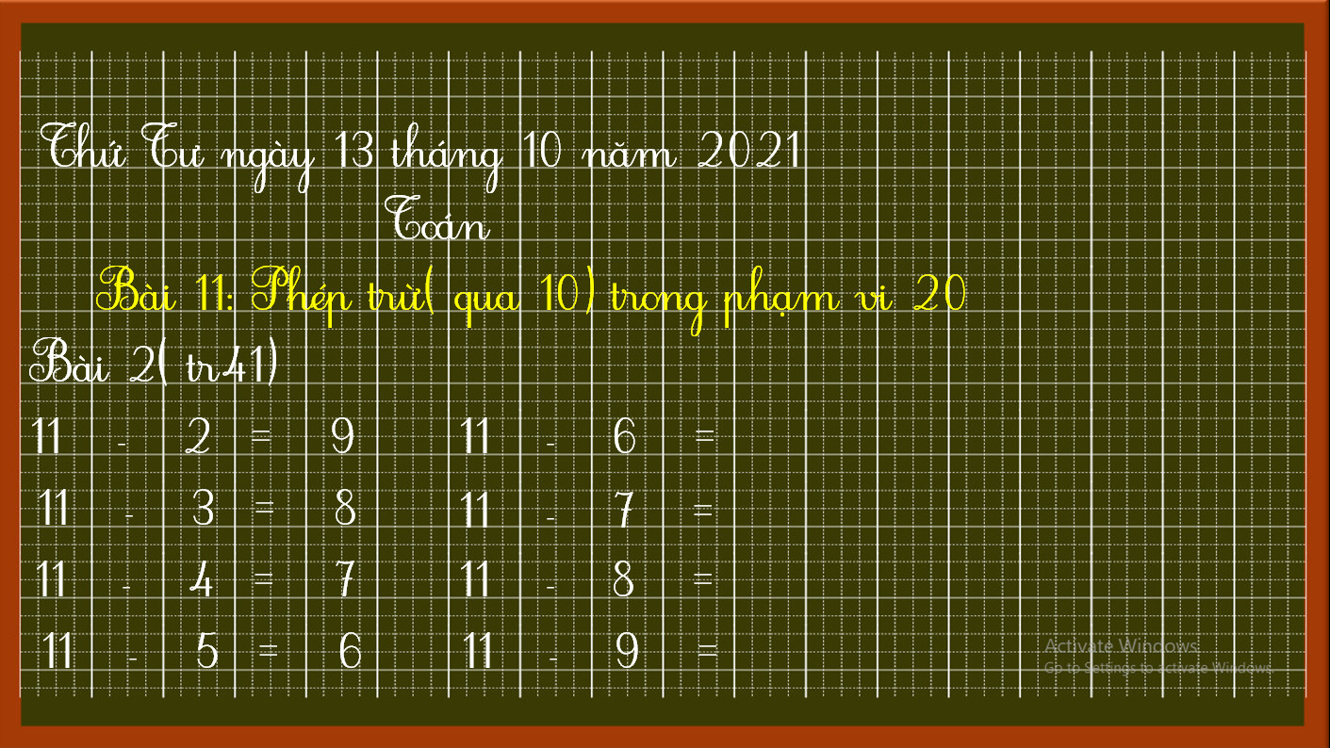





Slide 12
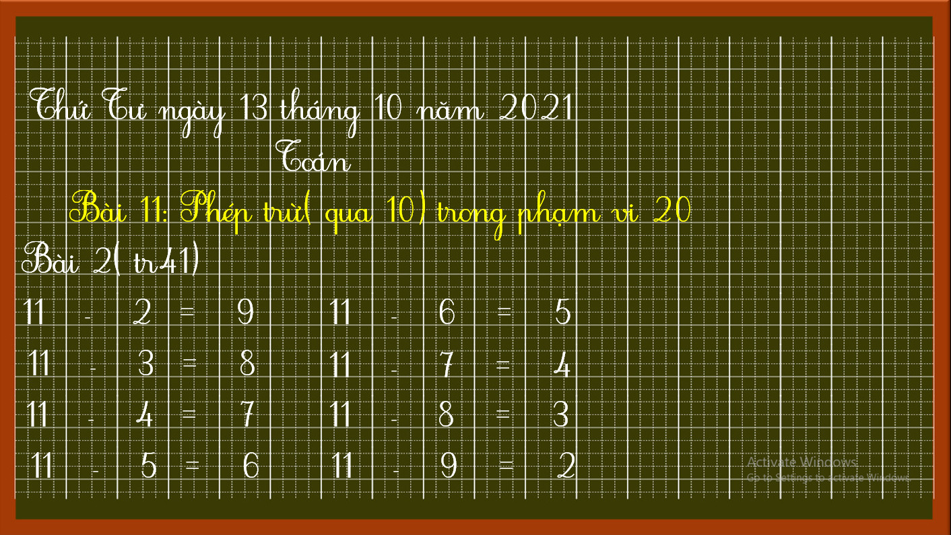

Slide 13
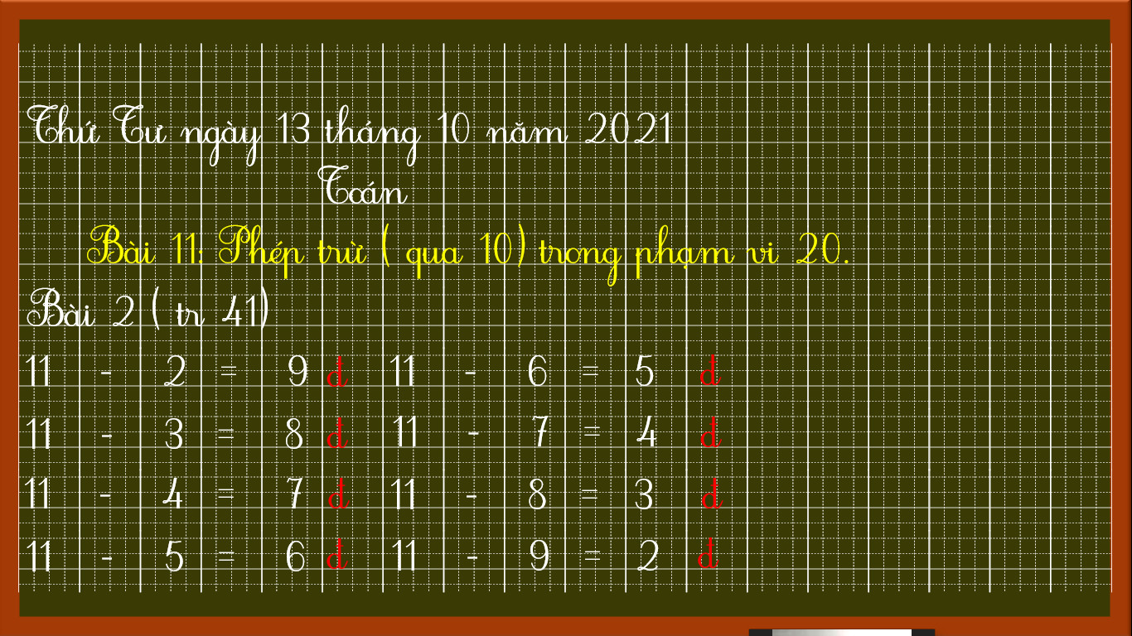

Slide 14
2
Tính nhẩm
11 – 2 =
11 – 3 =
11 – 4 =
7
11 – 5 =
?
?
9
8
?
?
6
11 – 6=
11 – 7 =
11 – 8 =
11 – 9 =
4
?
2
5
?
3
?
?

Slide 15
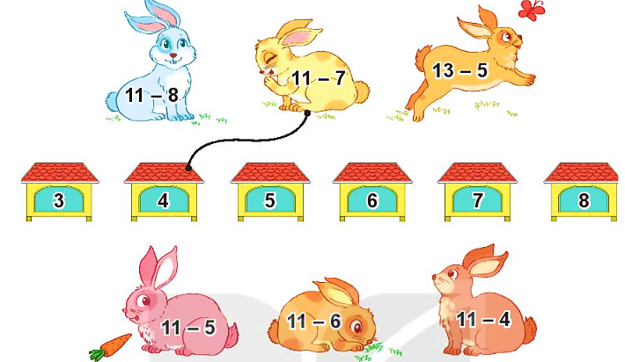
3
Tìm chuồng cho mỗi chú thỏ.

Slide 16
